Slide 1
Проект «Историческое наследие глазами молодежи» Учреждение образования «Марьиногорский государственный ордена «Знак Почета» аграрно-технический колледж им. В.Е.Лобанка»

Slide 2
Цель проекта: привитие молодежи любви, чувства гордости за свою страну и готовности к выполнению социальной роли гражданина Республики Беларусь. Задачи проекта: - формирование национальной идентичности; - сохранение и обеспечение преемственности традиционных ценностей белорусского общества; - популяризация истории своей страны; - формирование знаний об историко-культурном наследии, боевых подвигах белорусского народа, важных исторических событиях, памятных местах, их роли и значимости в становлении белорусской государственности.

Slide 3
Проект «Историческое наследие»
1
2
3
4
Благоустройство
мемориалов и
памятников
Туристская и
экспедиционная
деятельность
Экскурсионная
деятельность
Общественная
деятельность

Slide 4
Экскурсионная деятельность
1
Реализовано посещение следующих объектов:
Мемориальный комплекс «Хатынь»
Пуховичский районный краеведческий музей
Мемориальный комплекс «Курган Славы»
Историко-культурный комплекс «Аллея воинской славы»
Военно-исторический комплекс «Старая граница»
Музейный комплекс войсковой части 89417

Slide 5
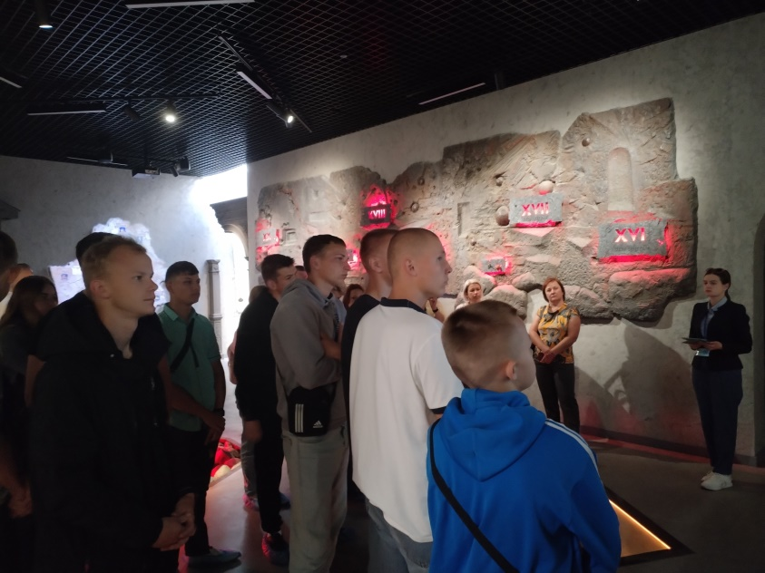
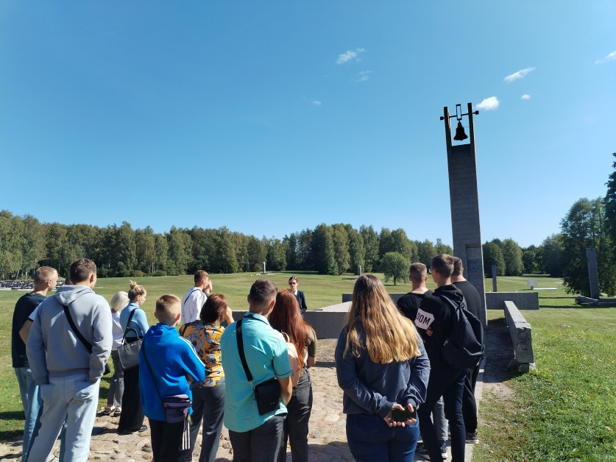
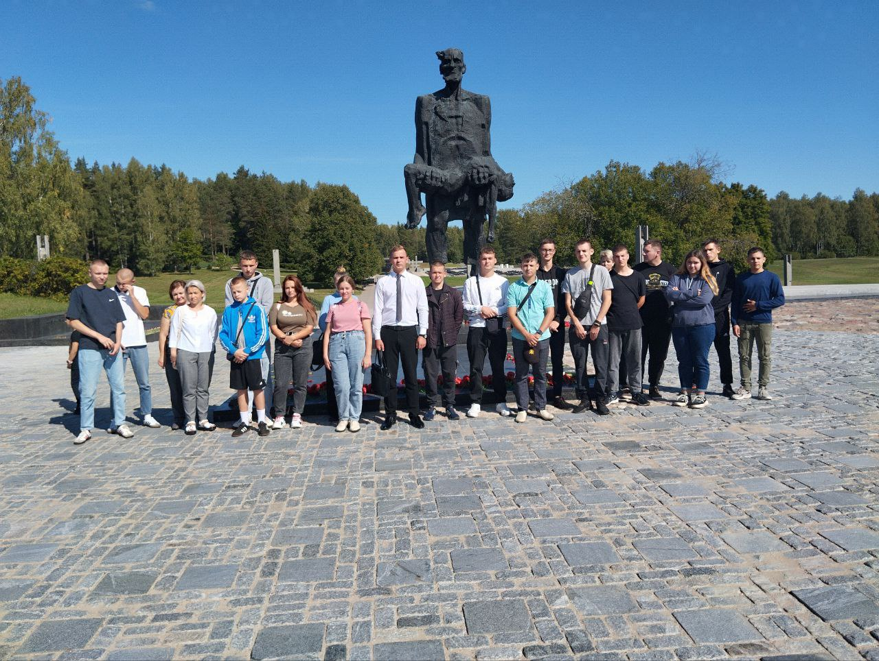
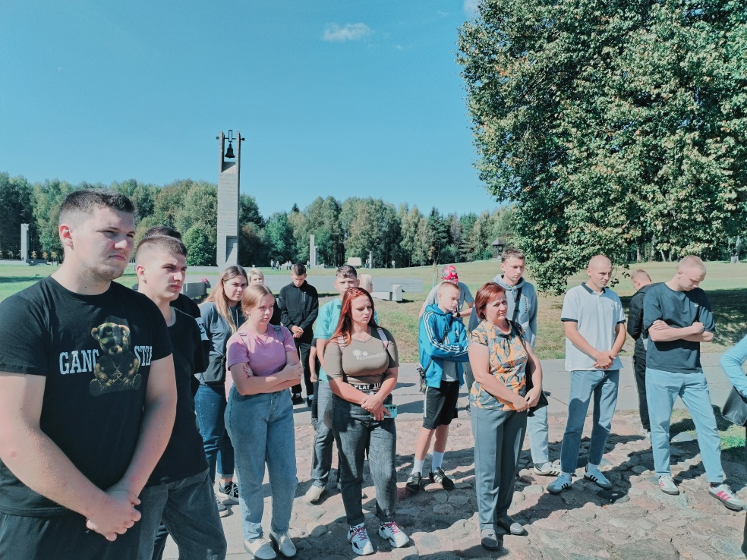
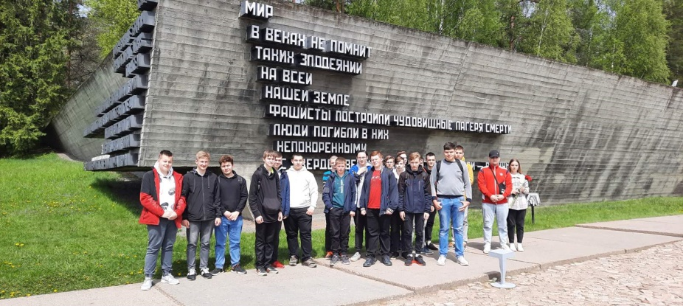
1

Slide 6
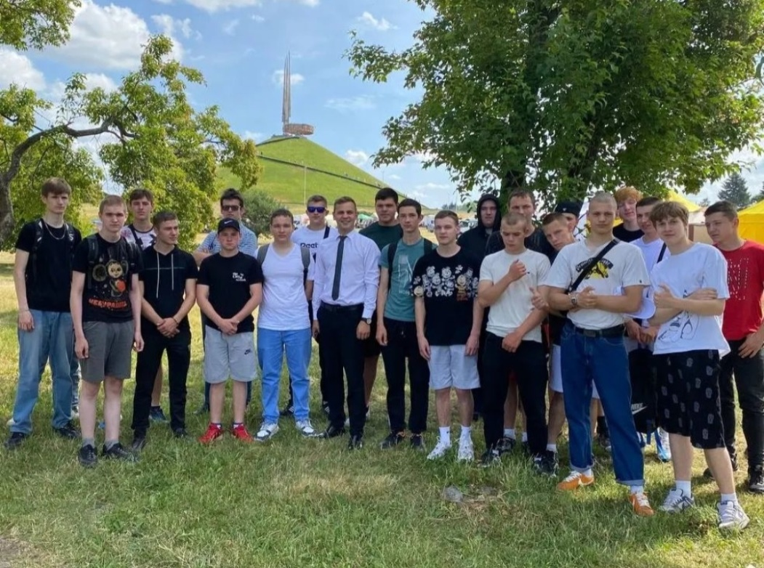
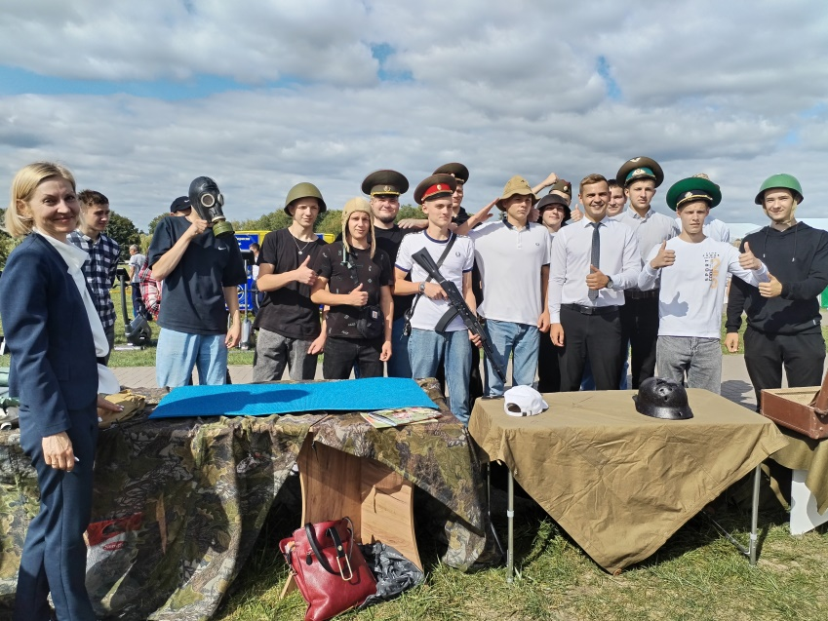
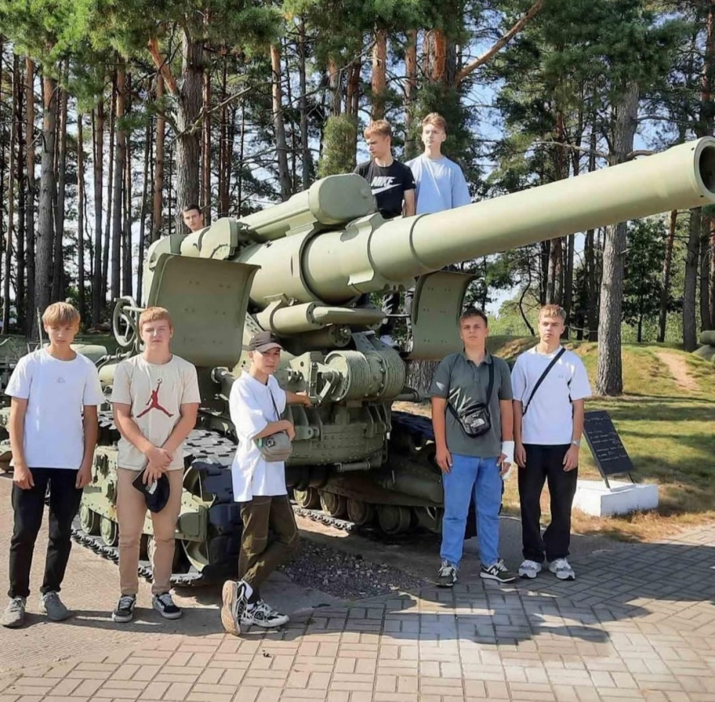
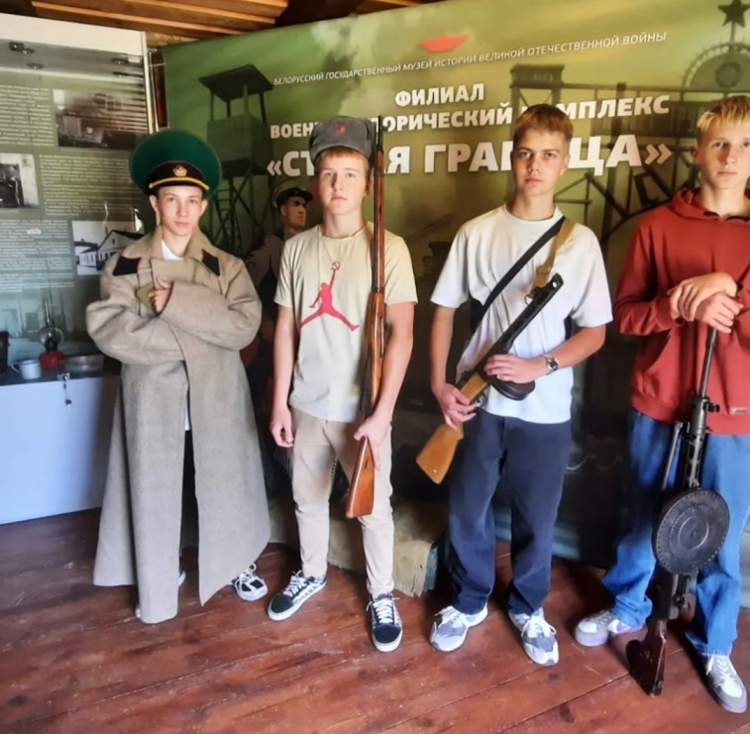
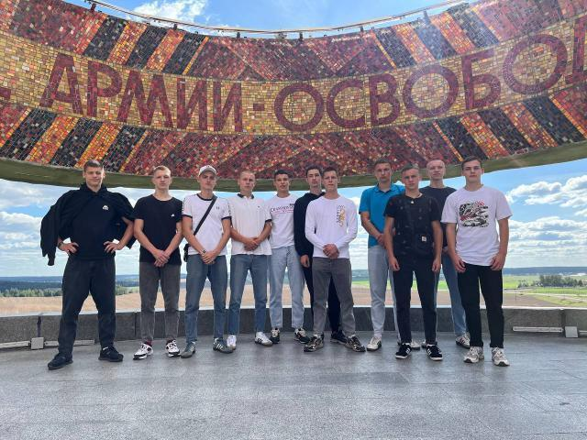
1

Slide 7
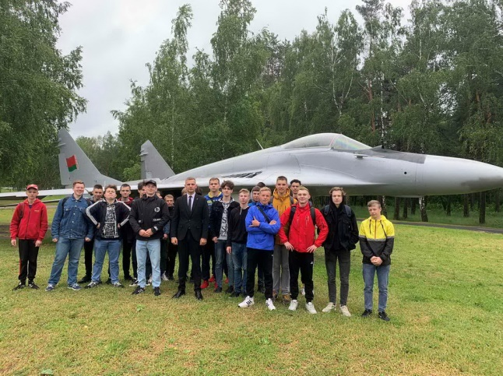
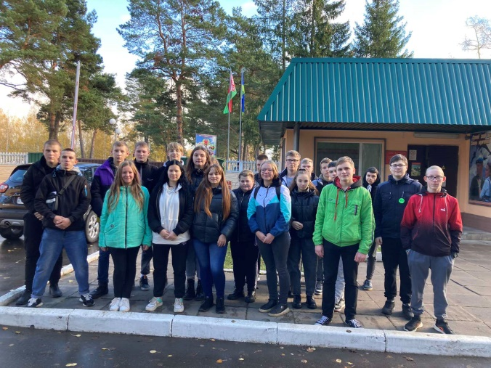
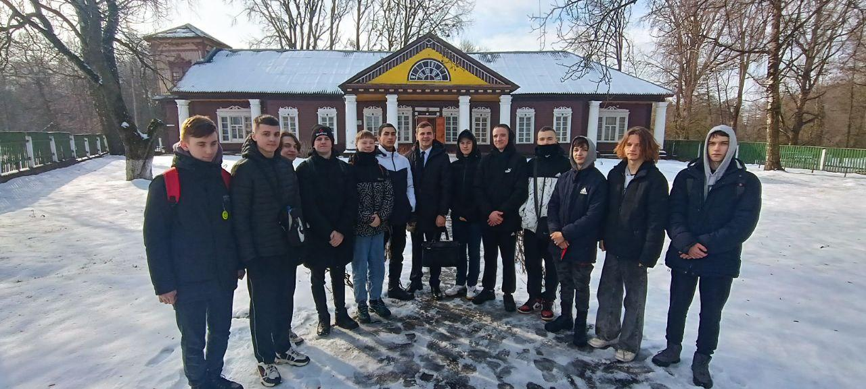
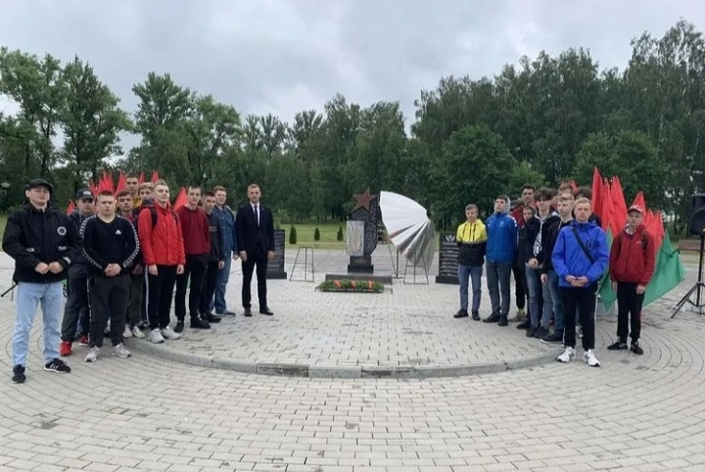
1

Slide 8
Общественная деятельность
2
Организованы и посещены следующие мероприятия:
Митинги, приуроченные к историческим событиям
Вело- и автопробеги
Дни Памяти
Смотр-конкурсы творчества на военные тематики
Диалоговые площадки
Встречи с ветеранами

Slide 9
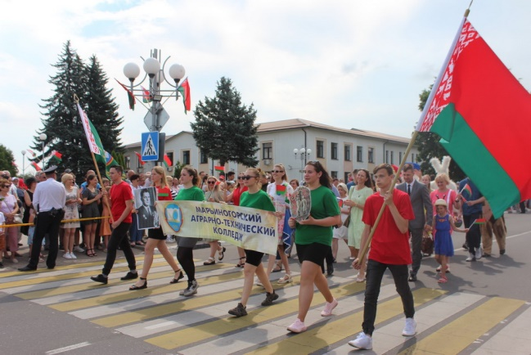
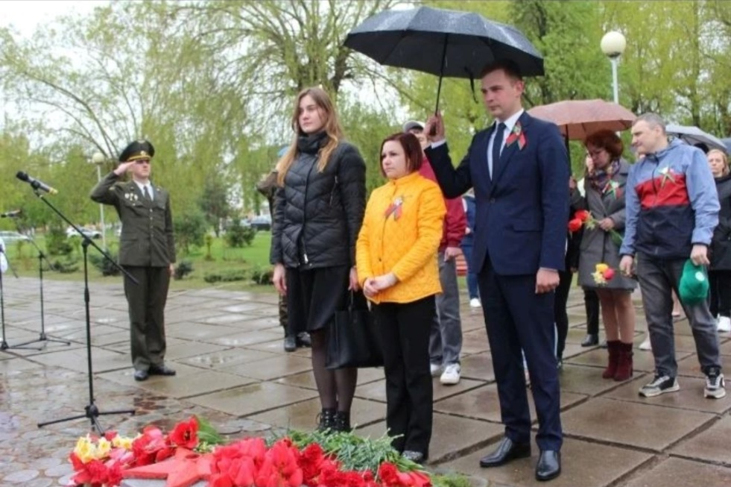
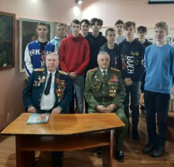
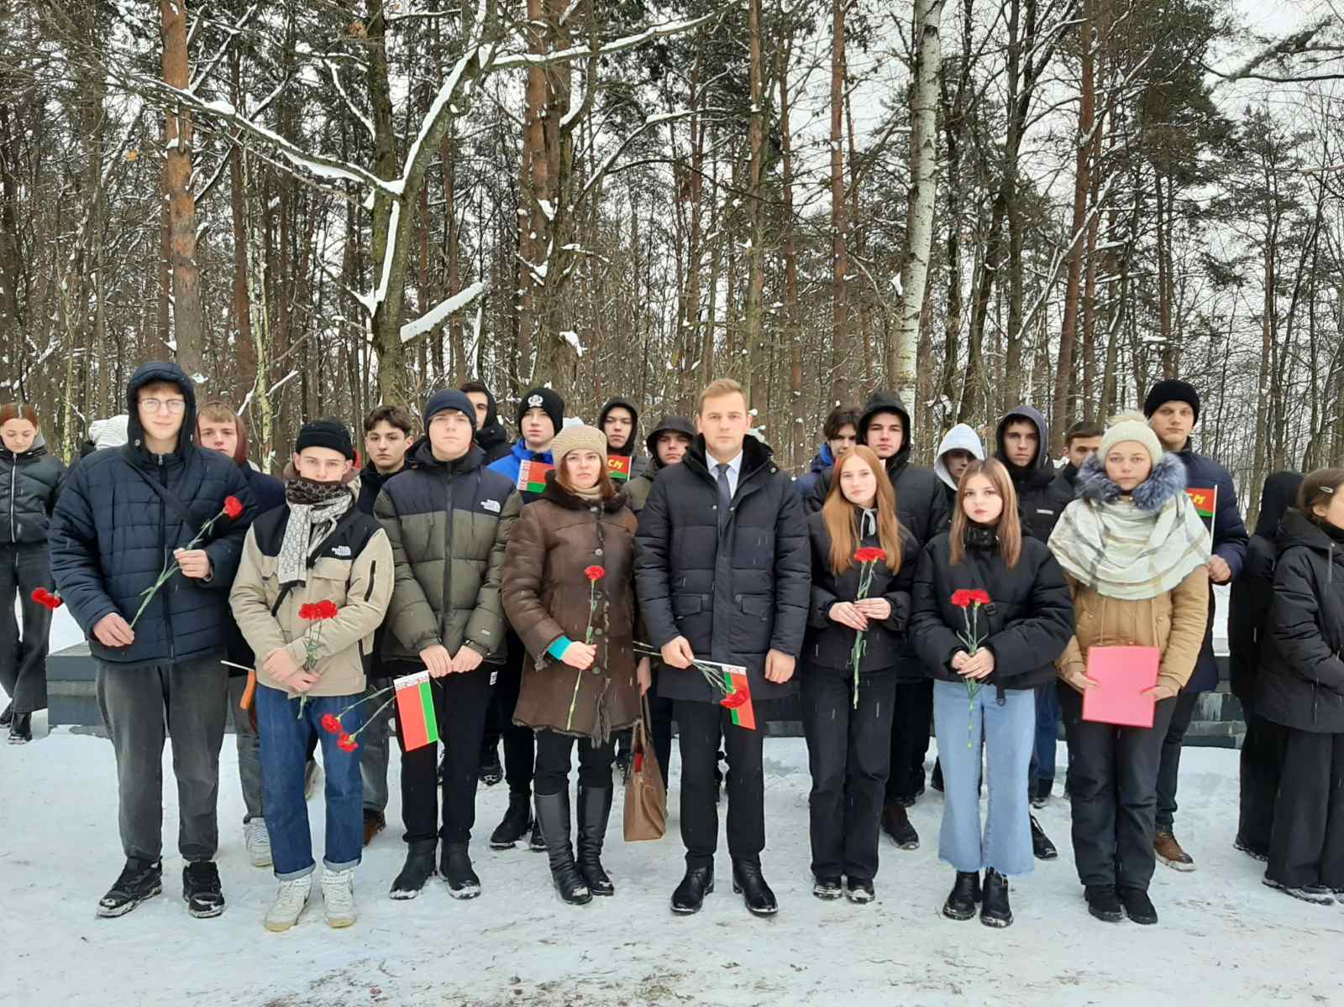
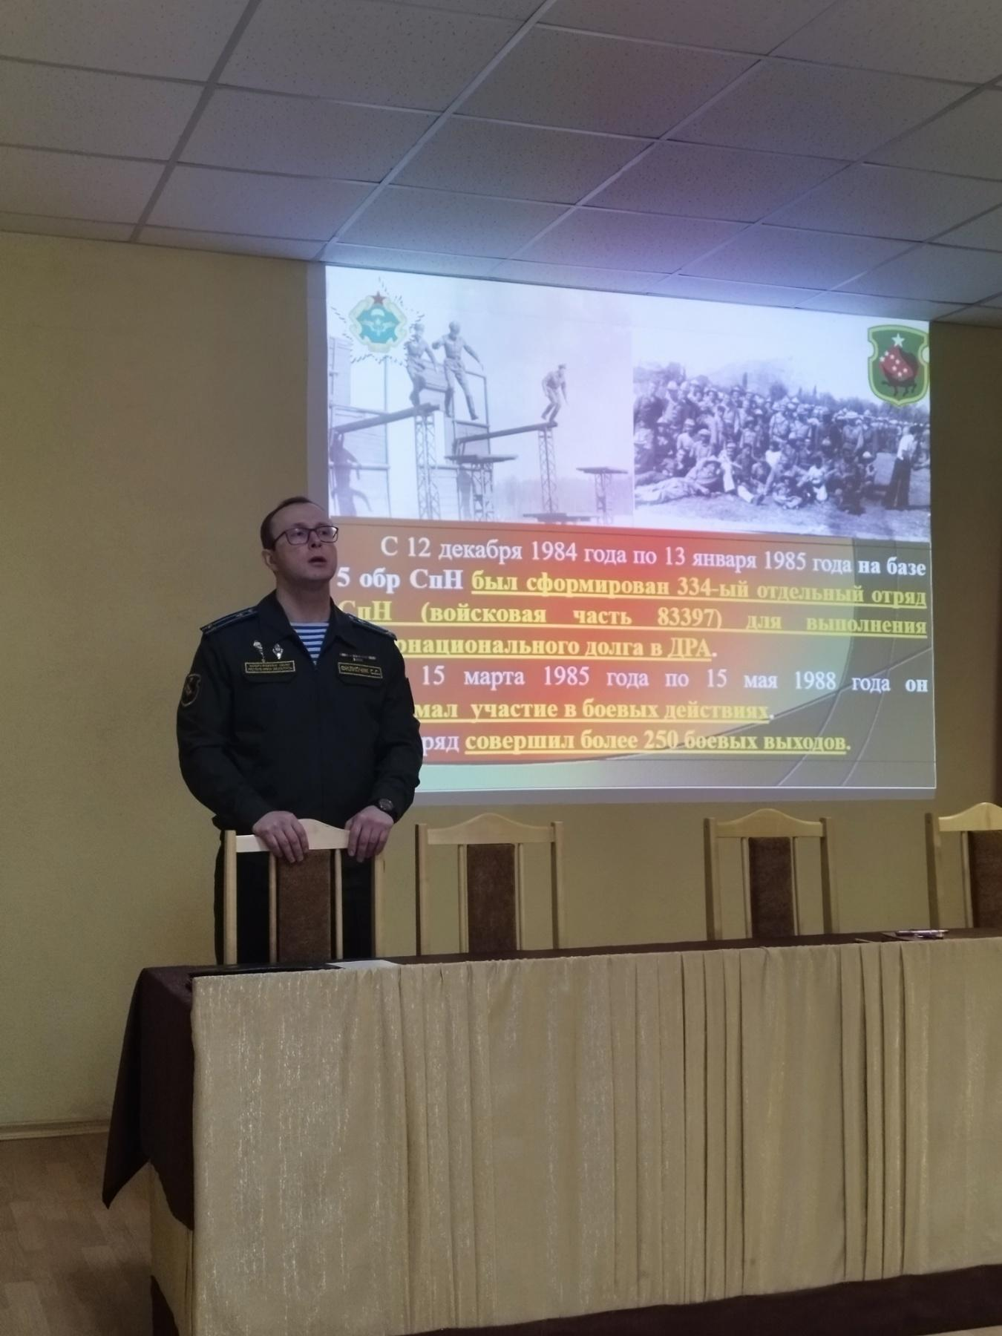
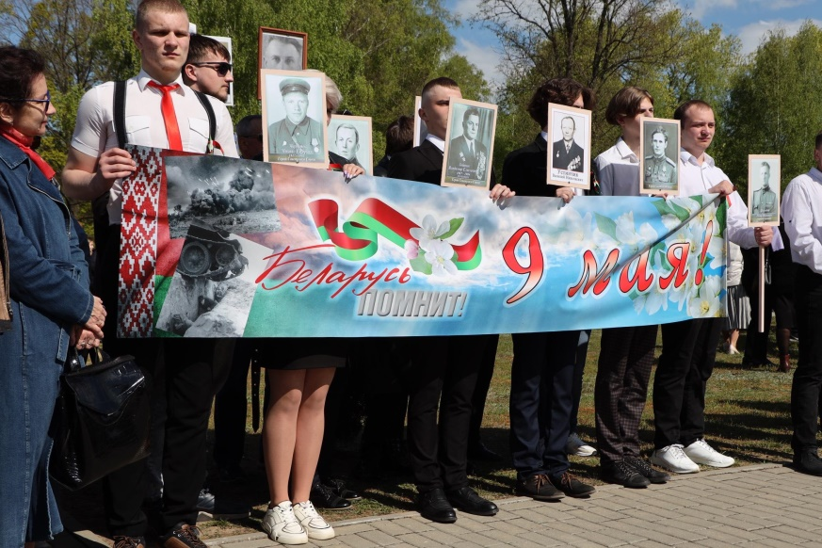
2

Slide 10
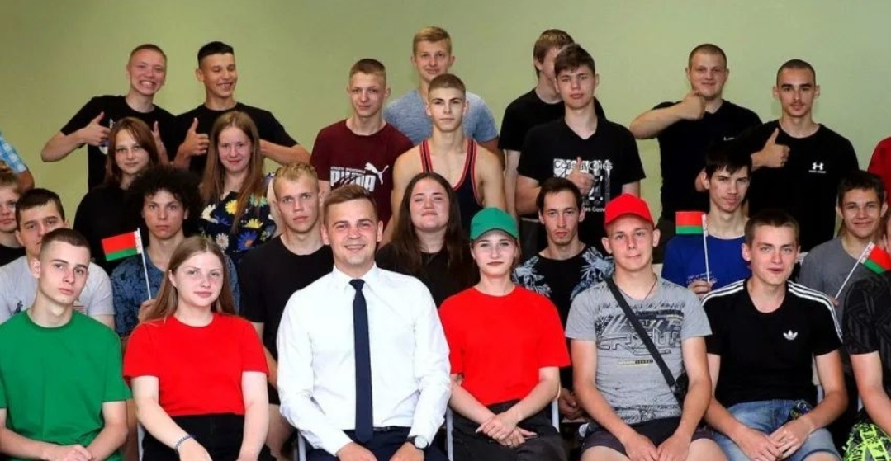
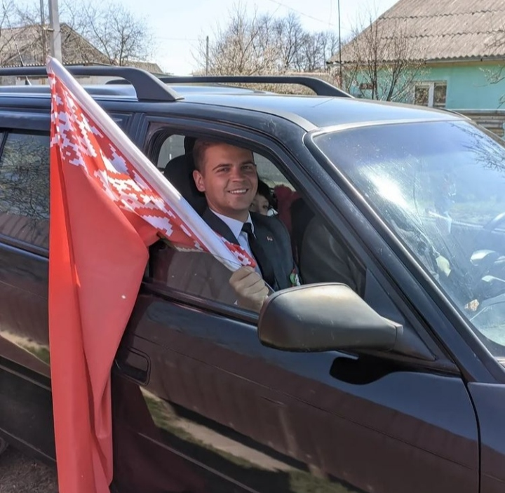
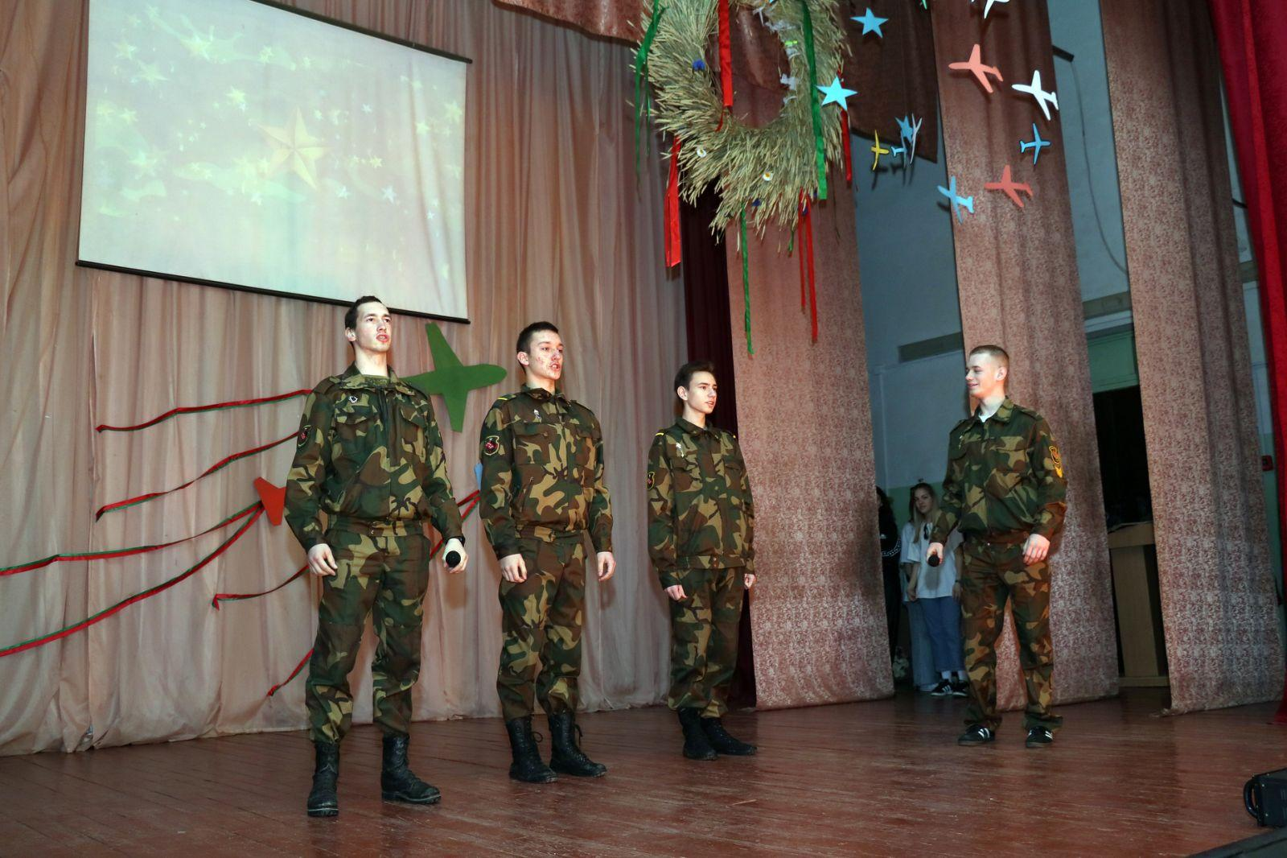
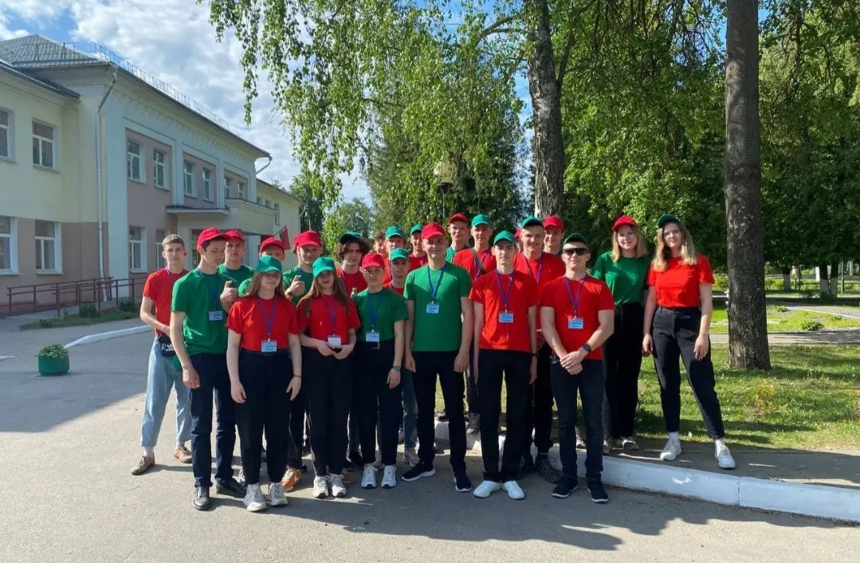
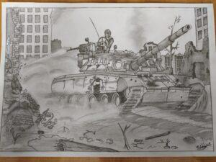
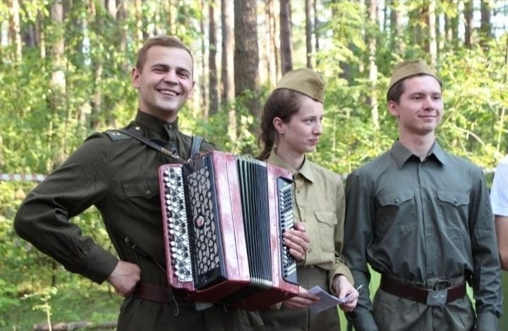
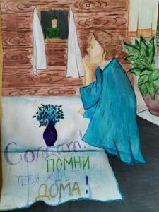
2

Slide 11
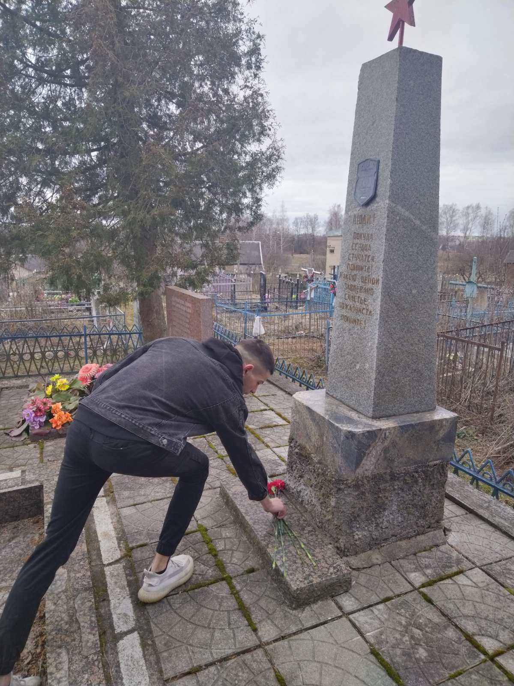
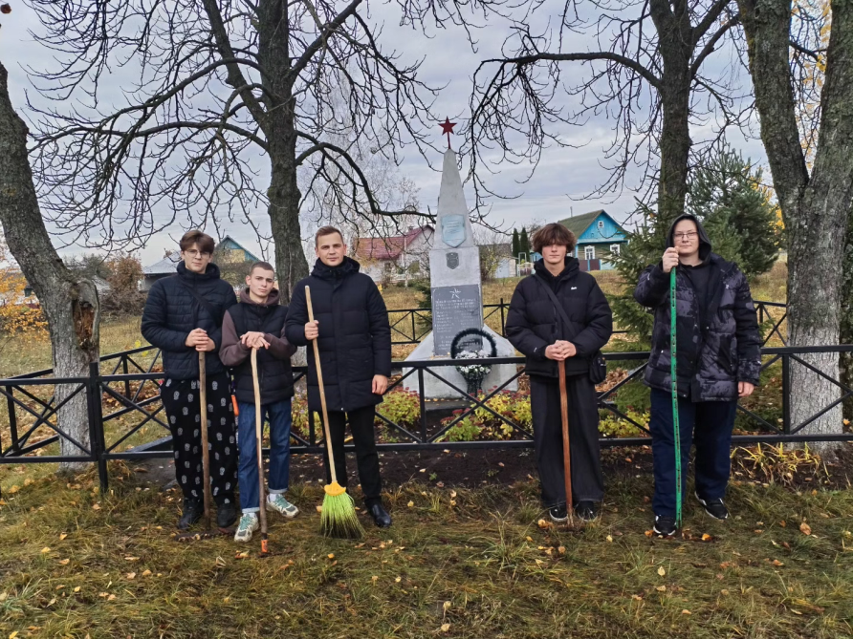
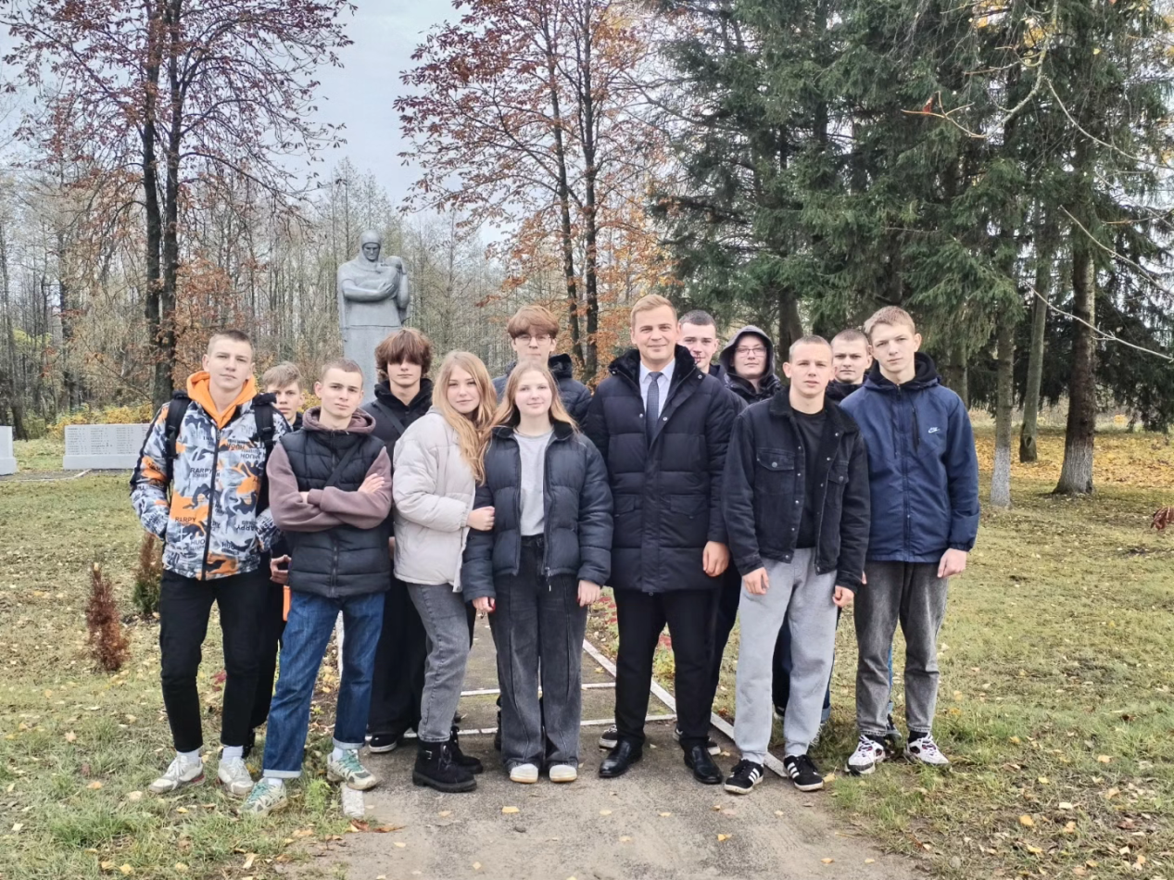
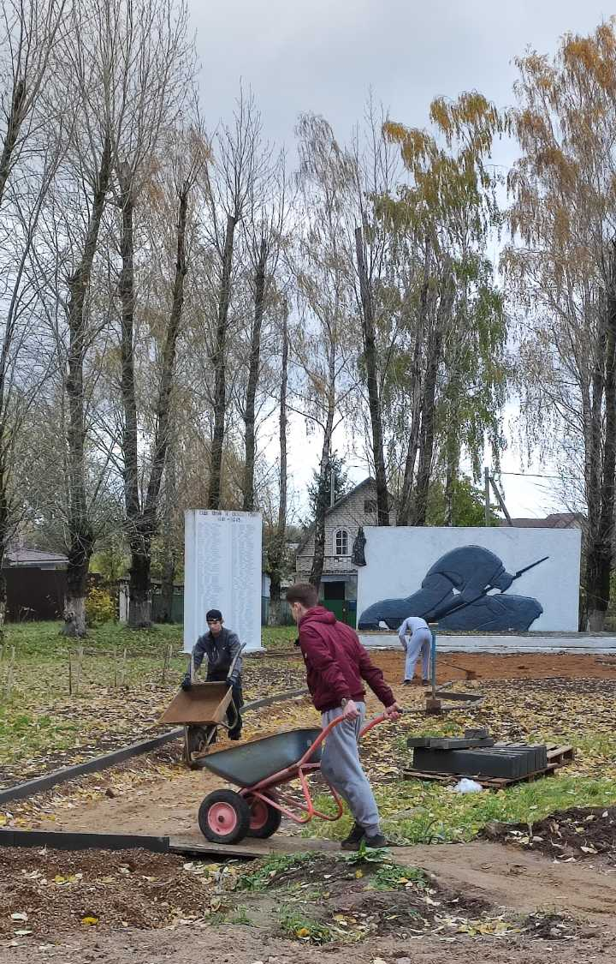
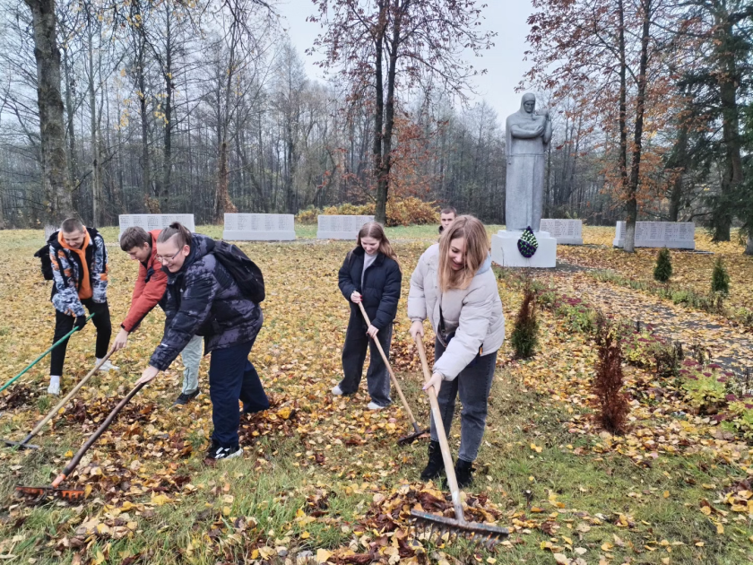
Благоустройство мемориалов и памятников
3
На постоянной основе наводятся порядки на местах захоронения воинов, погибших в годы Великой Отечественной Войны

Slide 12
Туристская и экспедиционная деятельность
4
Разработан проект «Историческое наследие Пуховщины глазами молодежи»
Проект определяет цели и задачи, направленные на совершенствование системы патриотического воспитания
В Пуховичском районе по данному маршруту туристских походов организовано не было
Маршрут проекта направлен на знакомство с объектами военной истории Пуховичского района, что позволяет углубить знания молодежи в данном направлении
Маршрут разработан специально для учащихся колледжа

Slide 13
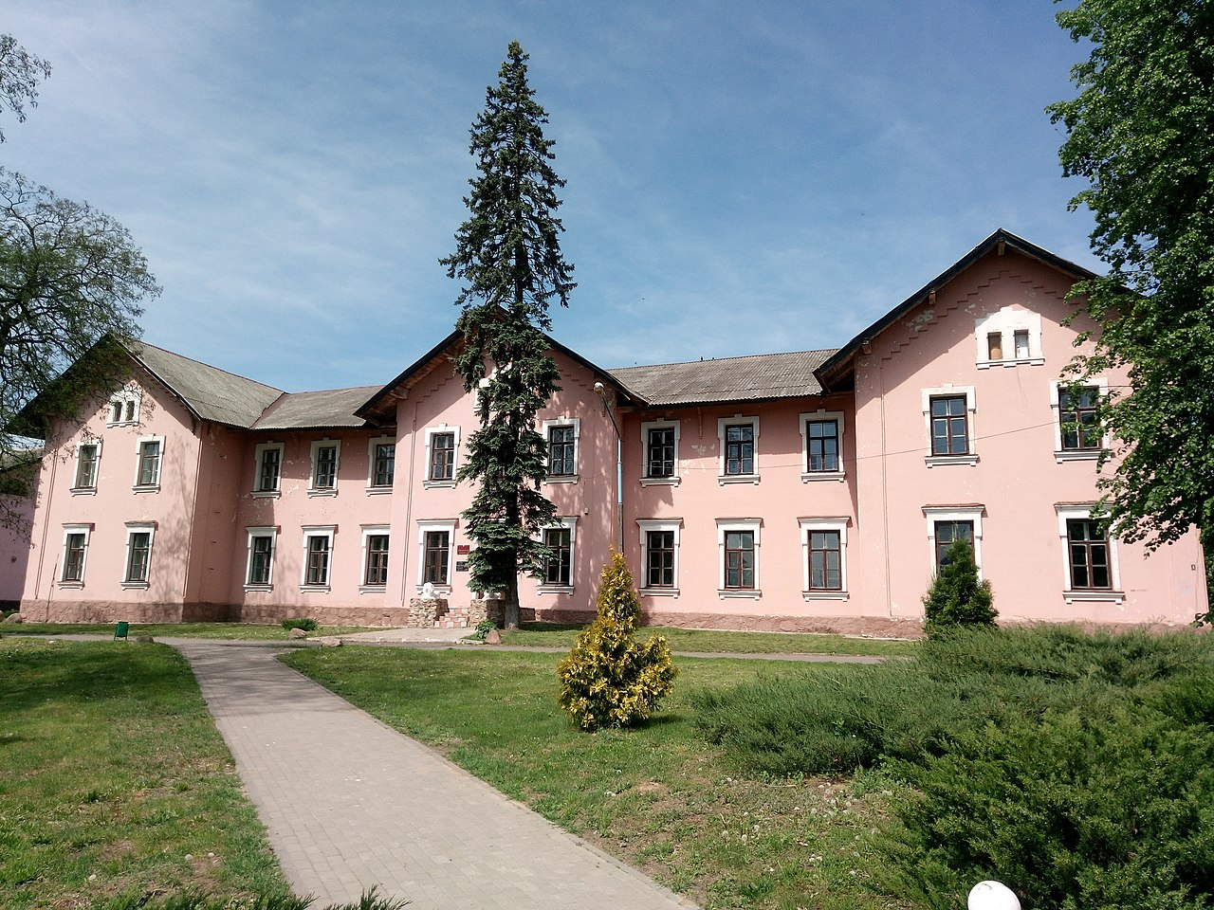
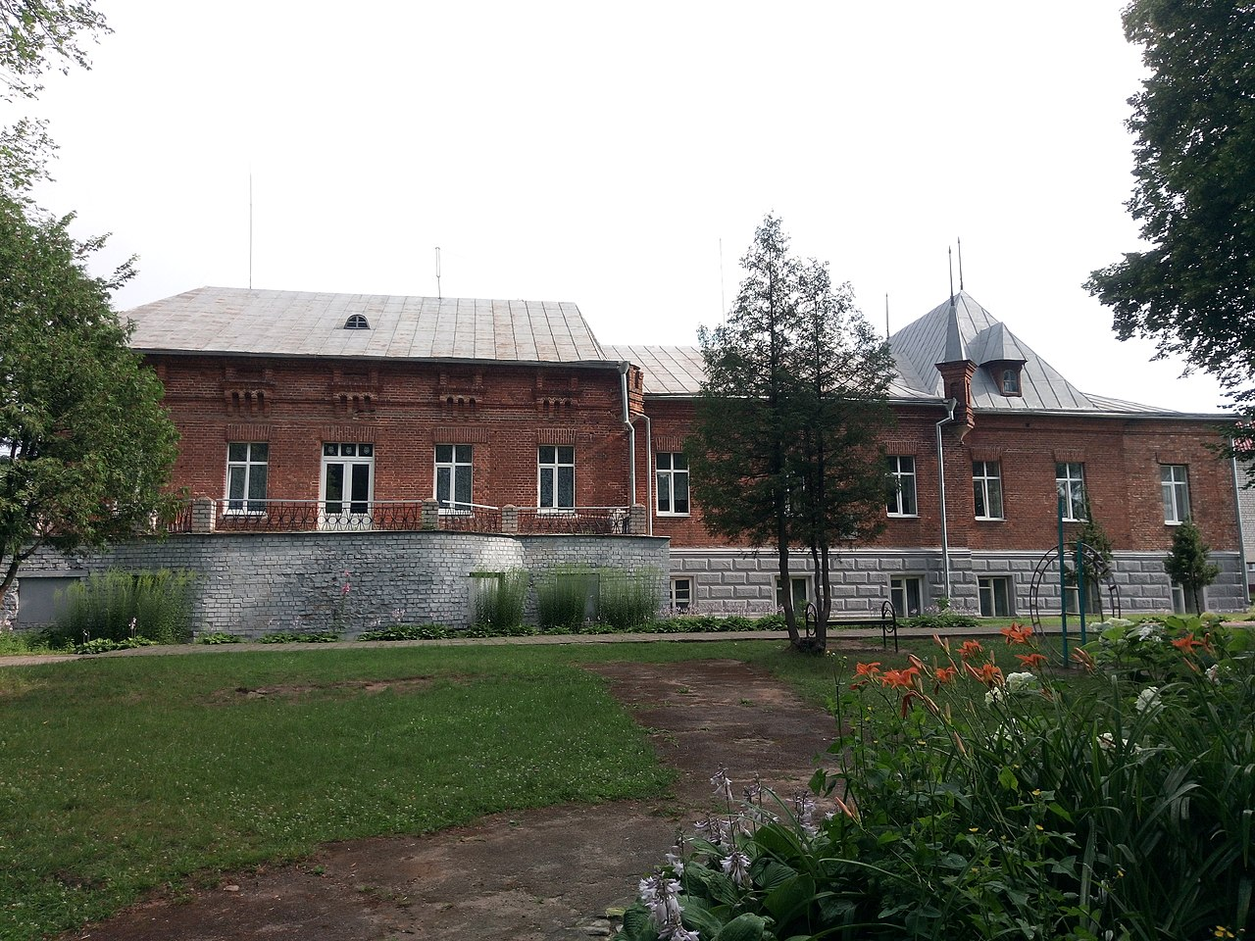
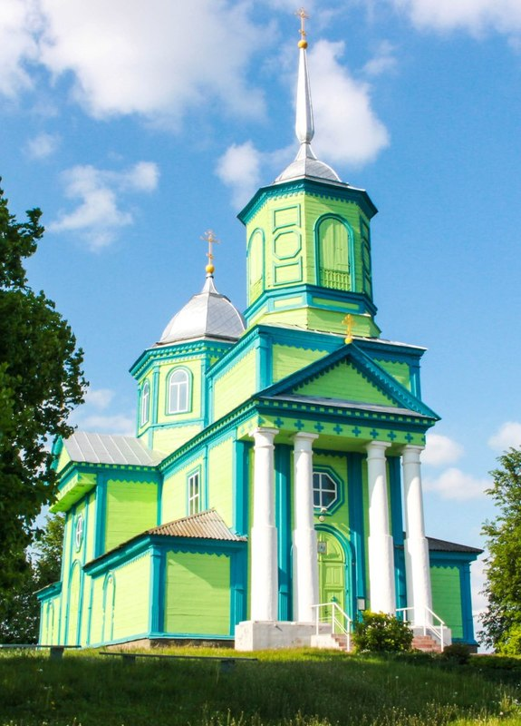
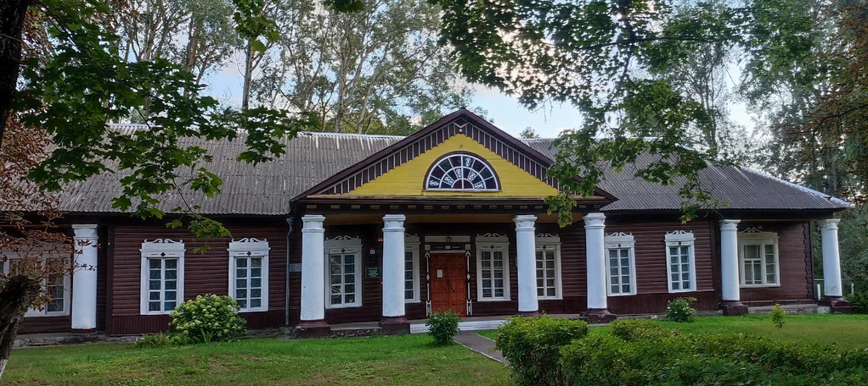
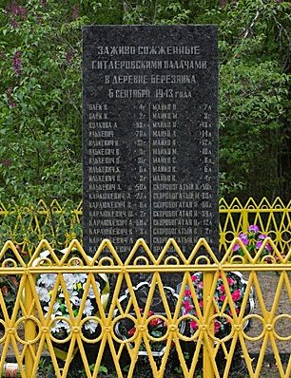
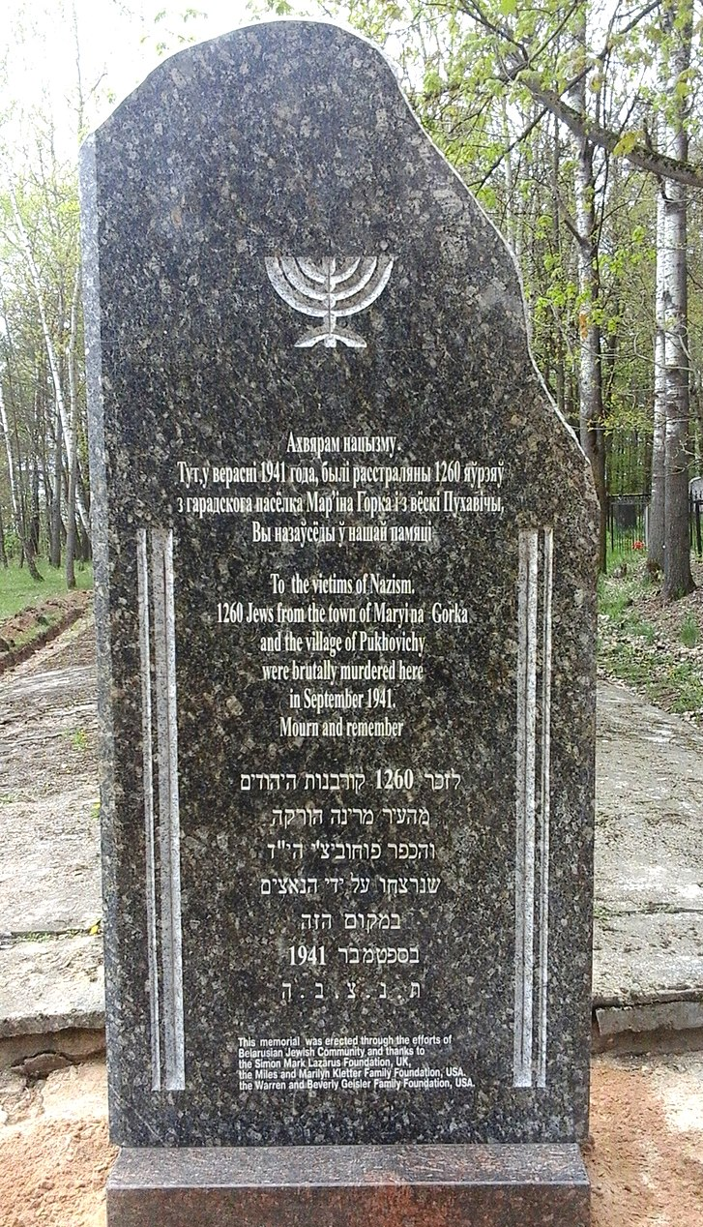
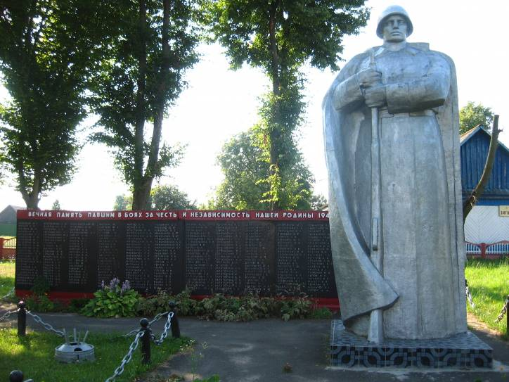
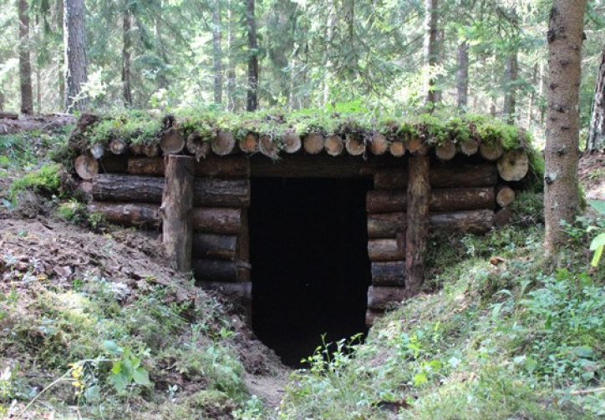
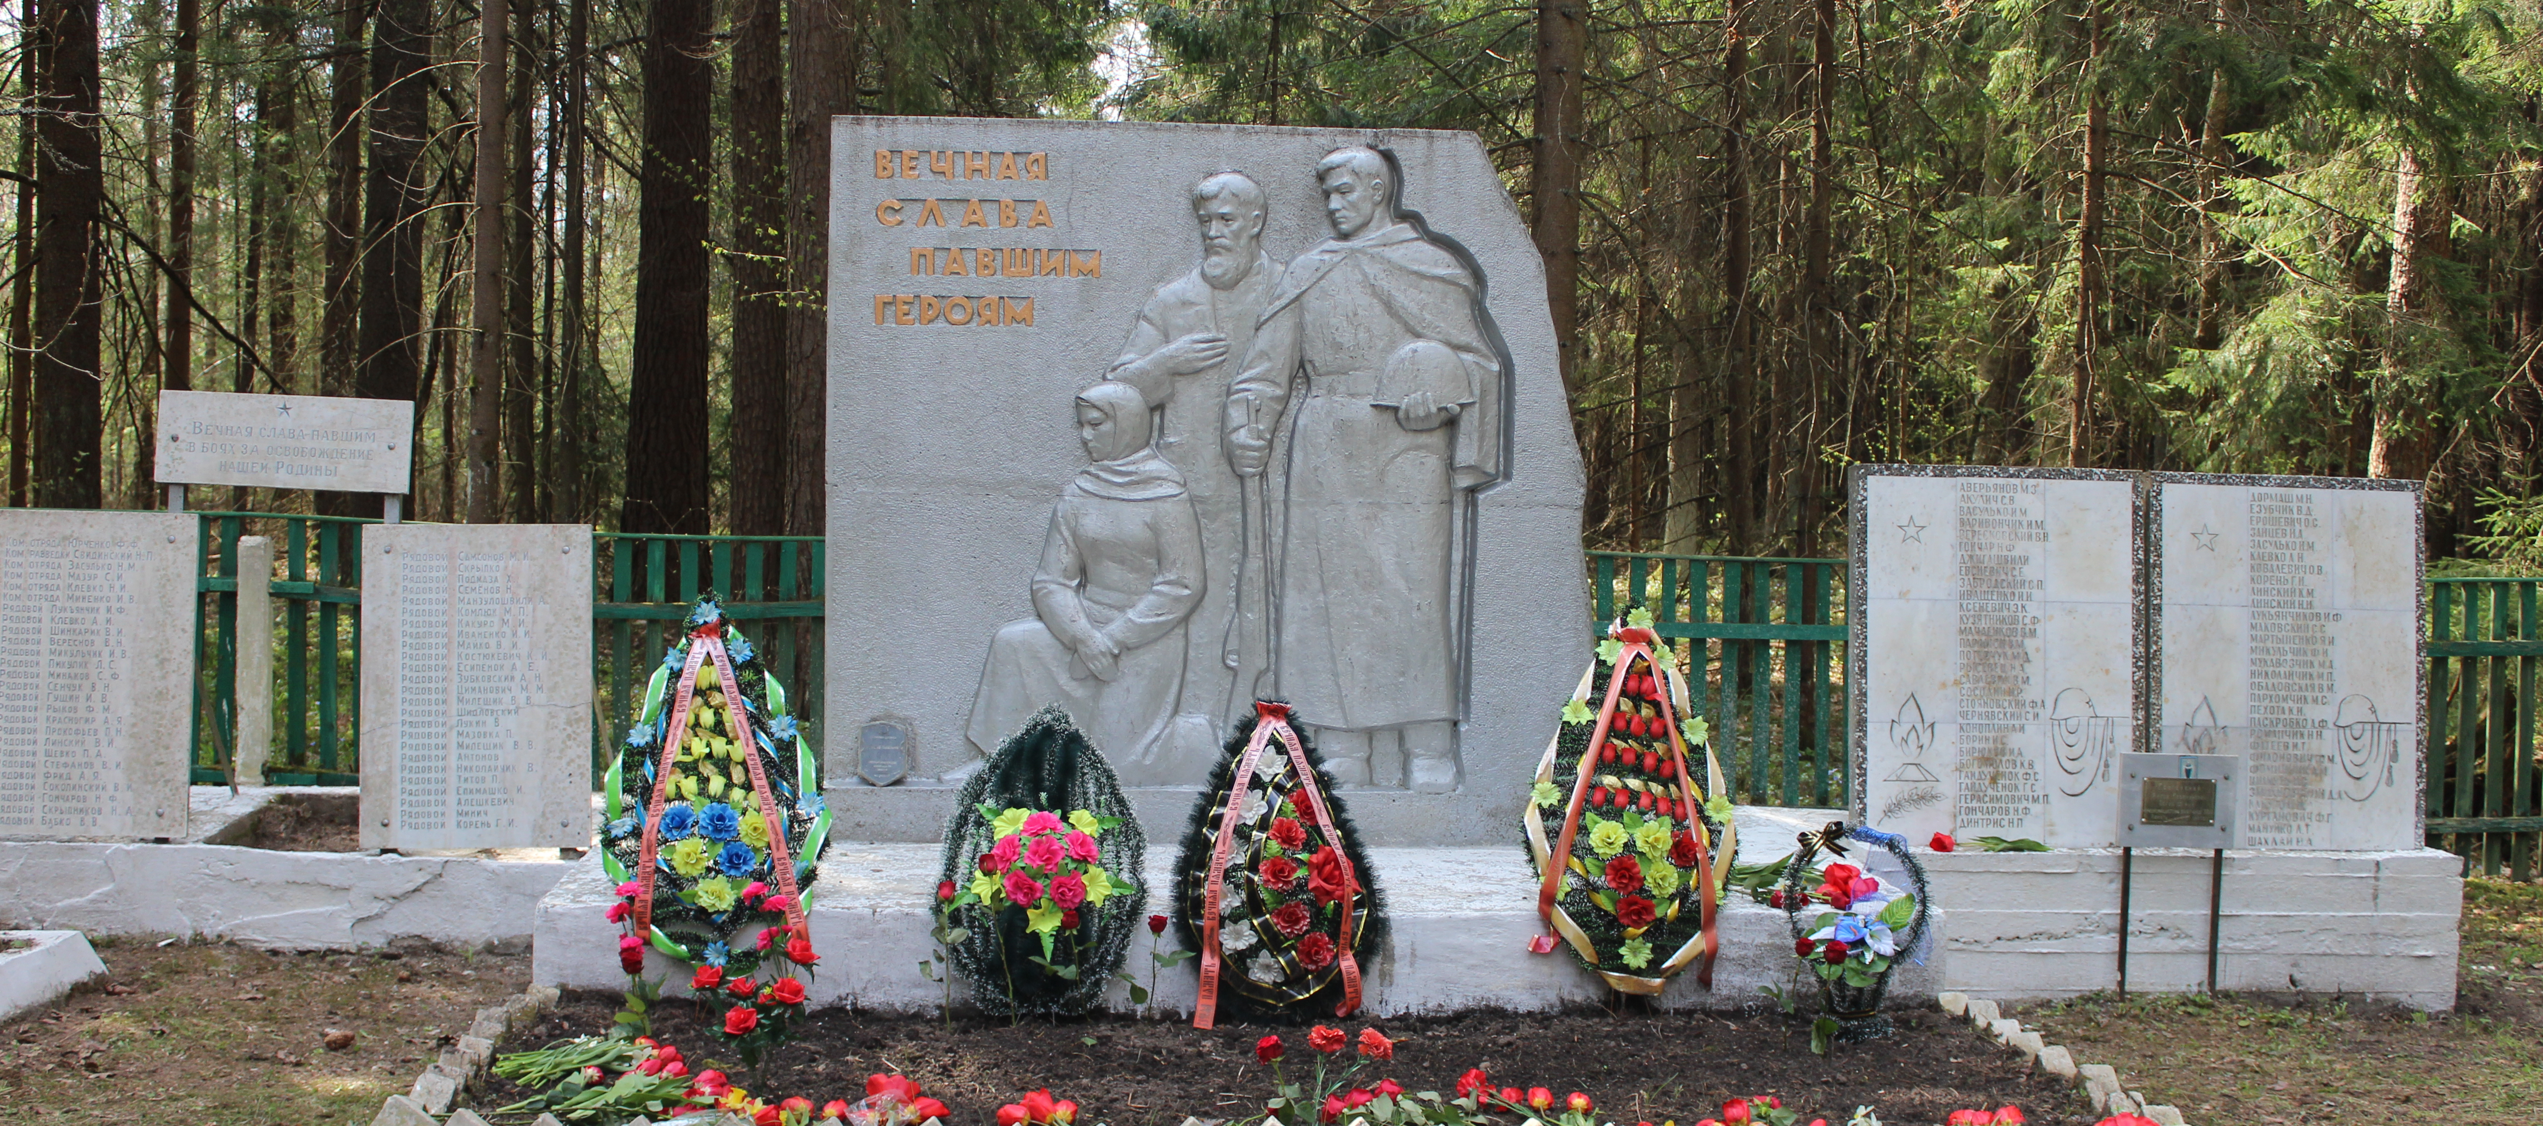
Краткое описание маршрута
4
04
Маршрут туристского похода (на велосипедах): п. Марьино (техникум в годы войны) – г. Марьина Горка (гетто в усадьбе Маковых) – аг. Блонь (мемориал Великой Отечественной войны) – аг. Блонь (Храм святой Живоначальной Троицы) – аг. Блонь (памятник погибшим воинам при боях в районе Марьиной Горки) – аг. Блонь (краеведческий музей) – лесной массив вблизи аг. Блонь (урочище Попова Горка) – аг. Пуховичи (мемориал в честь павших в боях Великой Отечественной войны) – аг. Пуховичи (памятник жертвам нацизма) – лесной массив Пуховичского лесничества (урочище «Боруслово», партизанский лагерь «Боруслово») – вблизи д. Затитова Слобода (братская могила жителей сожженной д. Березянка).

Slide 14
Ресурсное обеспечение
4
Определены основные направления ресурсного обеспечения
Материально-техническое обеспечение
Групповое снаряжение:
1. Палатки.
2. Котелок.
3. Чайник.
4. Топор в чехле.
5. Пила туристская.
6. Аптечка.
Информационное обеспечение
1. Характеристика, информация о маршруте.
2. Рекомендации по подготовке к туристскому походу.
3. Информация отчетного характера: дневники, фотоотчеты и видеоотчеты.
4. Освещение в СМИ Пуховичского района.
Групповое снаряжение: 1. Палатки. 2. Котелок. 3. Чайник. 4. Топор в чехле. 5. Пила туристская. 6. Аптечка. | Личное снаряжение: 1. Велосипед. 2. Велорюкзак. 3. Туристский коврик. 4. Спальник. 5. Кружка, ложка, миска, туалетные принадлежности. 6. Спортивная форма для езды на велосипеде. 7. Форма для бивуака.
Финансовое обеспечение
1. Затраты на питание 12 бел. руб. / сутки (8 человек 288 бел. руб. на трехдневный поход) за счет учреждения образования и первичной профсоюзной организации.

Slide 15
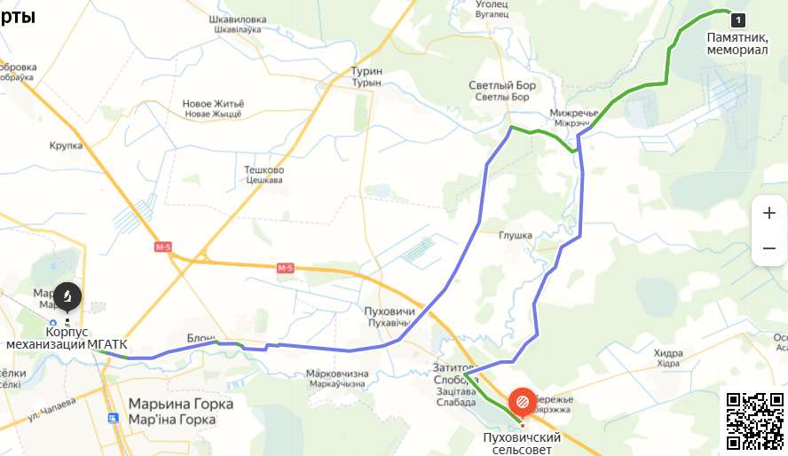
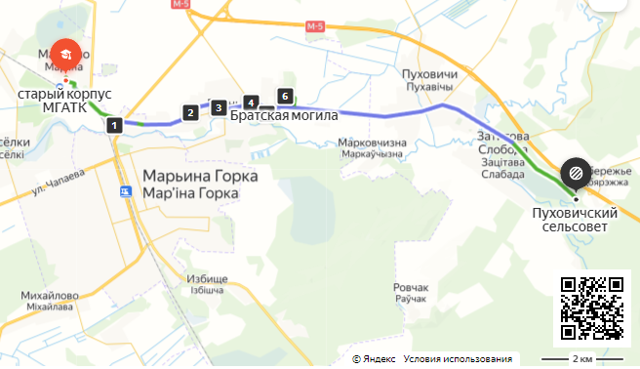
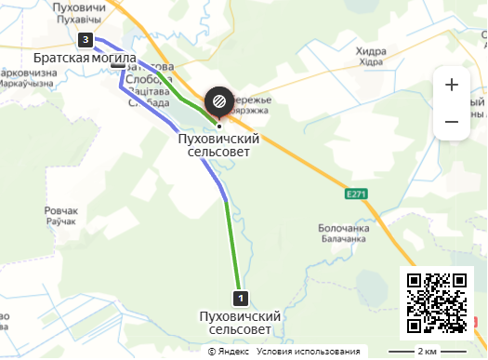
Реализация проекта
4
04
Необходимо согласовать маршрут с администрацией района.
Маршрут проходить активным способом передвижения – на велосипедах. Создать маршрутный лист; описать характеристику похода, подробную нитку маршрута; составить график движения; подготовить картографический материал с указанием подъездов и отъездов, аварийные выходы с маршрута и его запасные варианты; составить меню на 3 суток.
К возможным рискам можно отнести: выход из строя велосипеда; травма участника; активное транспортное движение на участках маршрута, проходящих по автомобильным дорогам местного значения. Следует определить дислокацию аварийно-спасательных организаций и медучреждений.
Маршрут осветить в СМИ Пуховичского района, материалы разместить на официальных сайтах колледжа, исполнительного комитета, структурных подразделениях. Включить в районные военно-патриотические маршруты. Создать в учреждении образования базу маршрутов по историческим и знаковым местам в рамках военно-патриотического воспитания.

Slide 16
1
2
3
4
Итог
Ожидаемый эффект от реализации проекта:
воспитание у молодежи духовных ценностей, гражданственности, патриотизма;
массовое вовлечение обучающихся в культурно-познавательную и исследовательскую деятельность, направленную на получение знаний об историко-культурном и природном наследии Беларуси;
развитие молодежного образовательного туризма;
разработка районных туристических маршрутов с включением в них малоизвестных объектов, популяризация и стимулирование их развития;
создание имиджа района как привлекательного туристско-экскурсионного и культурно-познавательного объекта;
углубить знания о своей малой родине;
формирование устойчивой потребность к здоровому образу жизни и физическому совершенствованию личности;
формирование экологической культуры личности.

